Slide 1


Název školy: | Základní škola, Hradec Králové Milady Horákové 258
Autor: | Mgr. Lukáš Dubrovský
Název: | VY_32_INOVACE_03_15A_Sinice
Téma: | Přírodopis pro 6. ročník
Registrační číslo projektu: | CZ.1.07/1.4 .00/21.2575
Název projektu: | EU peníze školám

Slide 2
Anotace
Materiál je určen k seznámení s charakteristikou sinic.
Očekávaný výstup:
Žák dokáže charakterizovat sinice z hlediska důležitých znaků, výskytu a významu
pro člověka.
Datum tvorby: 29. 10. 2012
Ověřeno ve výuce: 30. 10. 2012

Slide 3
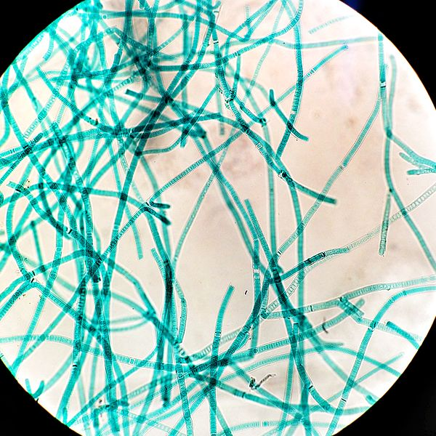
Sinice
Obr. 1

Slide 4
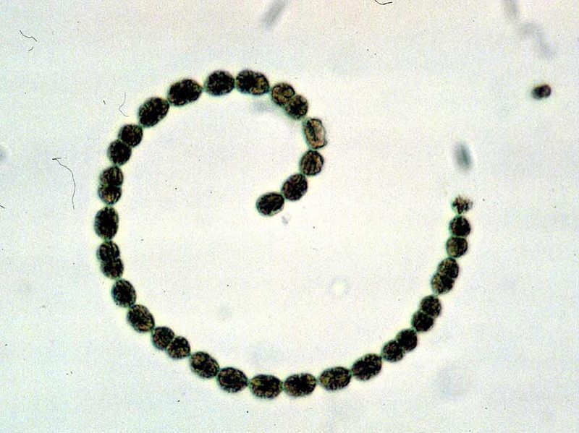
Charakteristika
jednobuněčné organismy příbuzné bakteriím
schopnost fotosyntézy
nejčastěji modré zbarvení (sinný = modrý)
Obr. 2

Slide 5
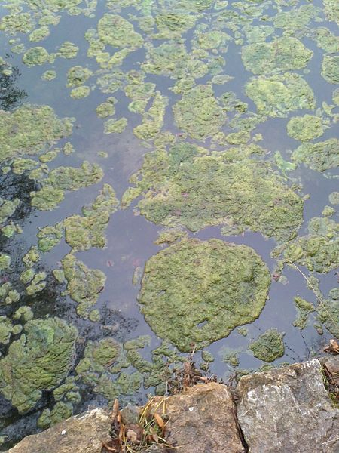
Výskyt
voda
půda
skály
Jeskyně
často v symbióze
často extrémní podmínky:
  pouště
  polární oblasti
  horké prameny
Obr. 3

Slide 6
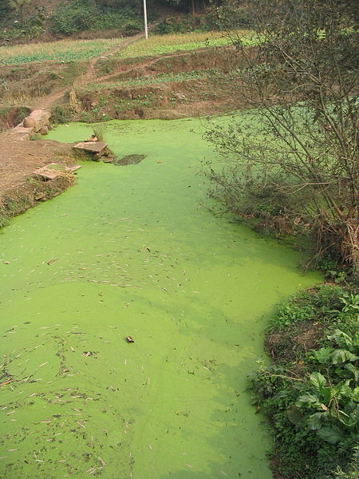
Vodní květ
vzniká přemnožením sinic
důvod:
  znečištění vody (fosfor)
  kanalizace, hnojiva
- vyvolává silné alergické
reakce
Obr. 4

Slide 7
Význam pro člověka
Záporný
vliv na ekonomiku (zavřené koupaliště, znečištění vod…)
vliv na lidské zdraví
Kladný
vysoký obsah bílkovin, vitamínů
výroba barev
v budoucnu: výroba léků, strava kosmonautů, biopaliva ..

Slide 8
Zdroj obrázků:
Obr. 1: AUTOR NEUVEDEN. Wikipedia.org [online]. [cit. 29.10.2012]. Dostupný na WWW: http://en.wikipedia.org/wiki/File:Tolypothrix_(Cyanobacteria).JPG
Obr. 2: AUTOR NEUVEDEN. Wikipedia.cz [online]. [cit. 29.10.2012]. Dostupný na WWW: http://cs.wikipedia.org/wiki/Soubor:Anabaenaflosaquae_EPA.jpg
Obr. 3: AUTOR NEUVEDEN. Wikipedia.org [online]. [cit. 29.10.2012]. Dostupný na WWW: http://commons.wikimedia.org/wiki/File:Rybn%C3%ADk_Koda,_sinice.jpg?uselang=cs
Obr. 4: ANDREWS, Felix. Wikipedia.org [online]. [cit. 29.10.2012]. Dostupný na WWW: http://cs.wikipedia.org/wiki/Soubor:River_algae_Sichuan.jpg

